Slide 1
ANALYSIS OF THE USE OF ACOUSTIC LEVITATION IN MODERN MEDICINE
Students: Pivnenko P.P., Lelyk O.V.
Scientific Director: Matvieieva T.V.
National Technical University of Ukraine “Igor Sikorsky Kyiv Polytechnic Institute”
Faculty: PPI (Printing and Publishing Institute)

Slide 2
АНАЛІЗ ВИКОРИСТАННЯ АКУСТИЧНОЇ ЛЕВІТАЦІЇ В СУЧАСНІЙ МЕДИЦИНІ
Студенти: Півненко П.П., Лелик О.В.
Науковий керівник: Матвєєва Т.В.
Національний Технічний Університет України «Київський Політехнічний Інститут ім. Ігоря Сікорського»
Факультет: ВПІ

Slide 3
Presentation plan
What acoustic levitation is?
How acoustic levitation works?
Development and technology of holographic acoustic tweezers.
Using acoustic tweezers.
Conclusions.
References.

Slide 4
План презентації
1. Явище акустичної левітації.
2. Принцип та методи роботи акустичної левітації.
3. Розвиток та технології розробки голографічного акустичного пінцета.
4. Використання акустичного пінцета.
5. Висновки.
6. Джерела.

Slide 5
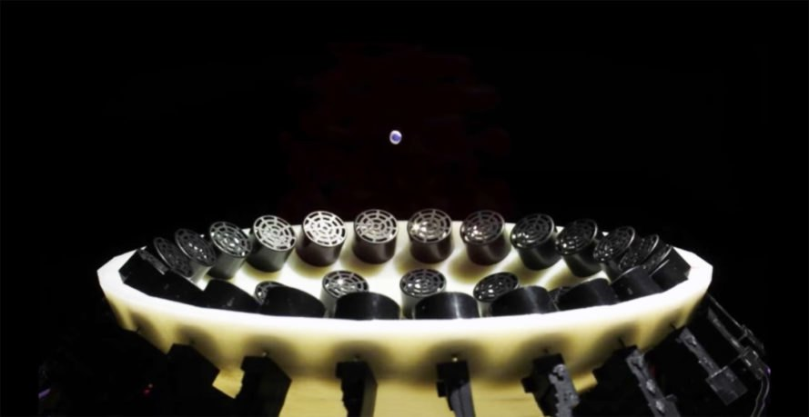
What acoustic levitation is?
Acoustic levitation is the process of maintaining a stable position of a weighty object in a standing acoustic wave.
The essence of the principle on which acoustic levitators operate is to create interference of coherent sound waves, due to which local areas of pressure increase arise. As a result, the body's ability to stay in a particular area of space, as well as move, is manifested.
https://inhabitat.com/wp-content/blogs.dir/1/files/2018/01/Acoustic-tractor-beam-technology-3-889x459.jpg

Slide 6
Явище акустичної левітації
Акустична левітація - це процес утримання стійкого положення вагомого предмета в стоячій акустичній хвилі.
Суть принципу, за яким діють акустичні левітатори, полягає у створенні перешкод когерентних звукових хвиль, завдяки яким виникають локальні зони підвищення тиску. В результаті проявляється здатність організму перебувати в певній зоні простору, а також рухатися.
https://inhabitat.com/wp-content/blogs.dir/1/files/2018/01/Acoustic-tractor-beam-technology-3-889x459.jpg

Slide 7
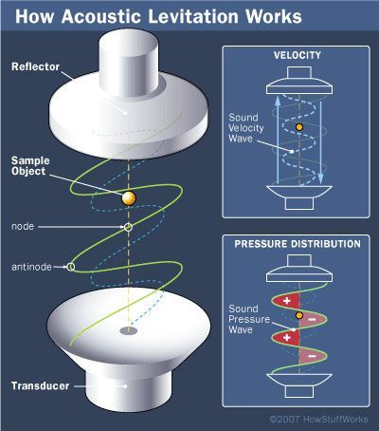
How acoustic levitation works?
The standard acoustic levitator consists of two main parts: a transducer, which is a vibrating surface that makes a sound, and a reflector.
Typically, the transducer and reflector have concave surfaces for focusing the sound. The sound wave leaves the transducer and is reflected from the reflector. The three main properties of this traveling reflective wave help him to suspend objects in the air.
https://mgitecetech.files.wordpress.com/2011/06/acoustic-levitation-2.jpg

Slide 8
Принцип та методи роботи акустичної левітації
Стандартний акустичний левітатор складається з двох основних частин: перетворювача, що являє собою вібраційну поверхню, яка видає звук, і відбивача.
Зазвичай перетворювач і відбивач мають увігнуті поверхні для фокусування звуку. Звукова хвиля залишає перетворювач і відбивається від рефлектора. Основні властивості цієї мандруючої відбивної хвилі допомагають йому підвішувати предмети в повітрі.
https://mgitecetech.files.wordpress.com/2011/06/acoustic-levitation-2.jpg

Slide 9
Development and technology of holographic acoustic tweezers.
Bruce W. Drinkwater, professor at the Department of Mechanical Engineering at Bristol University, said: «In reality, acoustic holographic tweezers technology suggests that this system will ultimately be used to acousticly stitch together internal injuries or target drug delivery to various organs of the human body. Optical tweezers are a fantastic technology, however, they are always dangerously close to the death of moving cells. Turning to the sound, we apply the same forces, but with much less associated energy. Currently there are many applications that require cellular manipulation, and loudspeakers are ideally suited to this end. »

Slide 10
Розвиток та технології розробки голографічного акустичного пінцета.
Брюс У. Дрінквотер, професор кафедри машинобудування університету в Брістолі, сказав: «Насправді акустична технологія голографічного пінцета дозволяє припустити, що ця система в кінцевому рахунку буде використана для акустичного зшивання внутрішніх травм або націлювання ліків на різні органи тіла людини. Оптичні пінцети - це фантастична технологія, проте вони завжди небезпечно близькі до загибелі рухомих клітин. Звертаючись до звуку, ми застосовуємо ті самі сили, але з набагато меншою пов'язаною енергією. В даний час існує багато додатків, які потребують керування стільниковим зв'язком, і гучномовці ідеально підходять для цього. »

Slide 11
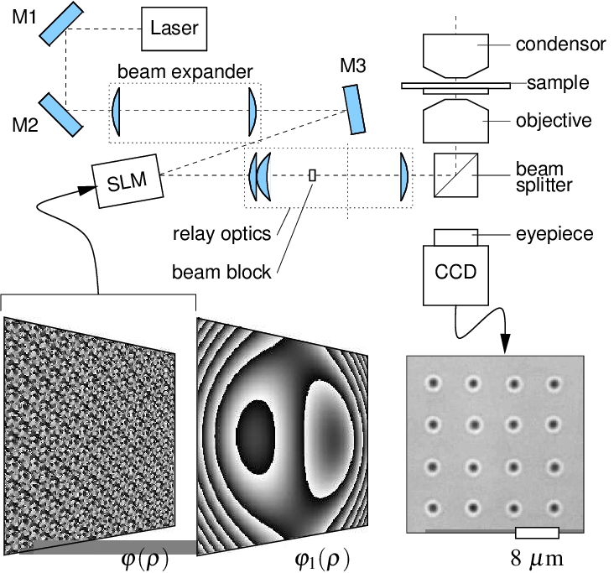
A technology such as holographic optical tweezers uses light focusing to independently manipulate multiple objects without contact.
https://www.researchgate.net/profile/Yael_Roichman/publication/7073764/figure/fig2/AS:667770601619462@1536220326248/Schematic-implementation-of-dynamic-holographic-optical-tweezers-with-imposed.png

Slide 12
Така технологія, як голографічні оптичні пінцети, використовує фокусування світла, щоб самостійно маніпулювати кількома об'єктами без контакту.
https://www.researchgate.net/profile/Yael_Roichman/publication/7073764/figure/fig2/AS:667770601619462@1536220326248/Schematic-implementation-of-dynamic-holographic-optical-tweezers-with-imposed.png

Slide 13
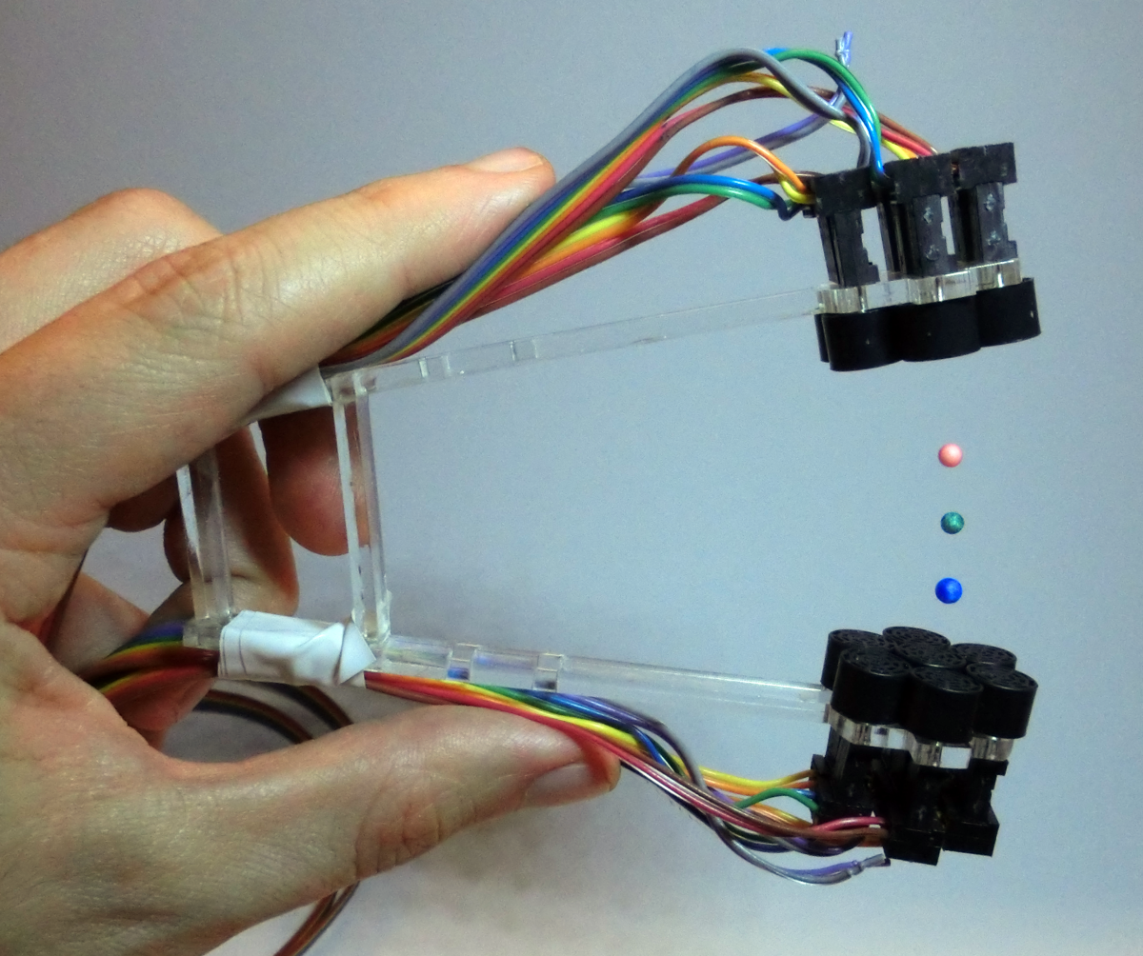
Using acoustic tweezers
Acoustic tweezers use the forces of sound radiation to manipulate matter without contact.
They provide unique characteristics compared to more established optical tweezers, such as higher gripping forces per unit of input power and the ability to manipulate objects from a micrometer to a centimeter scale.
https://www.interaliamag.org/wp-content/uploads/2016/11/Acoustic-Tweezers-300x251.png

Slide 14
Використання акустичних пінцетів
Акустичні пінцети використовують сили звукового випромінювання для маніпулювання речовиною без контакту.
Вони забезпечують унікальні характеристики порівняно з більш усталеними оптичними пінцетами, такі як більш високі сили захоплення на одиницю вхідної потужності та можливість маніпулювати предметами від мікрометра до сантиметрової шкали.
https://www.interaliamag.org/wp-content/uploads/2016/11/Acoustic-Tweezers-300x251.png

Slide 15
Conclusions:
Acoustic levitation is a practical method for the manufacture of amorphous pharmaceutical materials. This method complements instrumental grinding, which is a powerful tool for understanding the kinetics and thermodynamics of glass formation in various pharmaceutical and organic materials.
Acoustic levitation should be used in surgery for the treatment of cancer and viral infection.
Using an array of sound emitters, we design the generated sound field for individual manipulation of several particles. This allows applications to be used in a contactless assembly, both on a micrometer scale and in centimeters, and also to create displays in which pixels are levitating particles.

Slide 16
Висновки:
Акустична левітація - це практичний метод виготовлення аморфних фармацевтичних матеріалів. Цей метод доповнює інструментальне подрібнення, яке є потужним інструментом для розуміння кінетики та термодинаміки формування скла у різних фармацевтичних та органічних матеріалах.
Акустична левітація повинна використовуватися в хірургії для лікування раку та вірусної інфекції.
За допомогою масиву звукових випромінювачів ми розробляємо створене звукове поле для індивідуального маніпулювання кількома частинками. Це дозволяє використовувати додатки в безконтактній збірці, як в мікрометровій шкалі, так і в сантиметрах, а також створювати дисплеї, в яких пікселі левітують частинки.

Slide 17
References:
1. Santesson S, Cedergren-Zeppezauer ES, Johansson T, Laurell T, Nilsson J, Nilsson S (2003) Screening of nucleation conditions using levitated droplets for protein crystallization. Anal Chem 75: 1733-1740.
2. Chung SK, Trinh EH (1998) Bottom of form containerless protein crystal growth in rotating levitated drops. Bottom Form 194:384-397.
3. Pushkar L., Tuckermann R., Frosch T., Popp J., Lee W., MacNaughton D., Wood B.R. (2007) Raman spectroscopy of erythrocytes and trophozoites of plasmodium falciparum. Lab Chip 9: 1125-1131.
4. Weber JKR, Rey CA, Neuefeind J, Benmore CJ (2009) Acoustic levitator for structure measurements on low temperature liquid droplets. Rev Sci Instrum 80:083904.

Slide 18
Джерела:
1. Santesson S, Cedergren-Zeppezauer ES, Johansson T, Laurell T, Nilsson J, Nilsson S (2003) Screening of nucleation conditions using levitated droplets for protein crystallization. Anal Chem 75: 1733-1740.
2. Chung SK, Trinh EH (1998) Bottom of form containerless protein crystal growth in rotating levitated drops. Bottom Form 194:384-397.
3. Pushkar L., Tuckermann R., Frosch T., Popp J., Lee W., MacNaughton D., Wood B.R. (2007) Raman spectroscopy of erythrocytes and trophozoites of plasmodium falciparum. Lab Chip 9: 1125-1131.
4. Weber JKR, Rey CA, Neuefeind J, Benmore CJ (2009) Acoustic levitator for structure measurements on low temperature liquid droplets. Rev Sci Instrum 80:083904.

Slide 19
Thank you for your attention!

Slide 20
Дякуємо Вам за увагу!

